Slide 1





Slide 2


HOẠT ĐỘNG 2: TÌM HIỂU VÌ SAO PHẢI BIẾT ƠN NGƯỜI CÓ CÔNG VỚI QUÊ HƯƠNG, ĐẤT NƯỚC

Slide 3
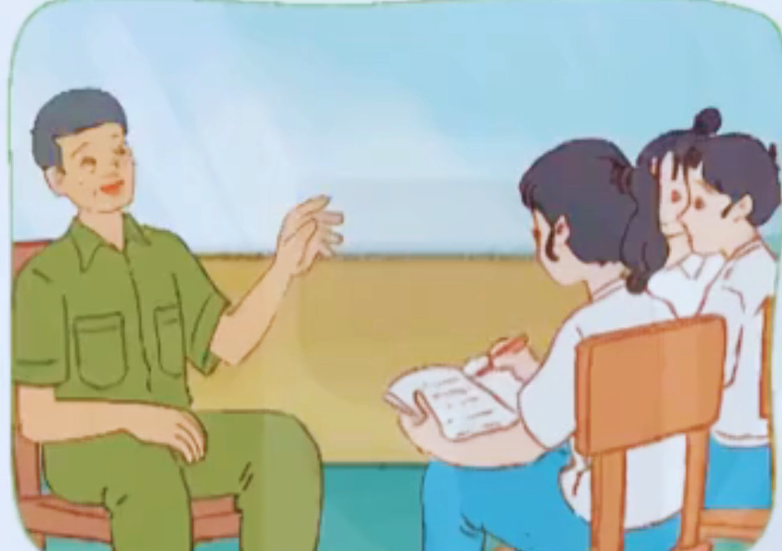

Em hãy đọc các trường hợp dưới đây và trả lời câu hỏi:
a Sáng Chủ nhật, các bạn trong thôn đến Nhà Văn hoá để nghe bác trưởng thôn nói chuyện. Bác kể: Thôn mang tên người đã có công giúp dân đắp đề lần biển, mở mang đồng ruộng để sản xuất, vượt qua đói nghèo, xây dựng thôn giàu đẹp, yên vui.

Slide 4
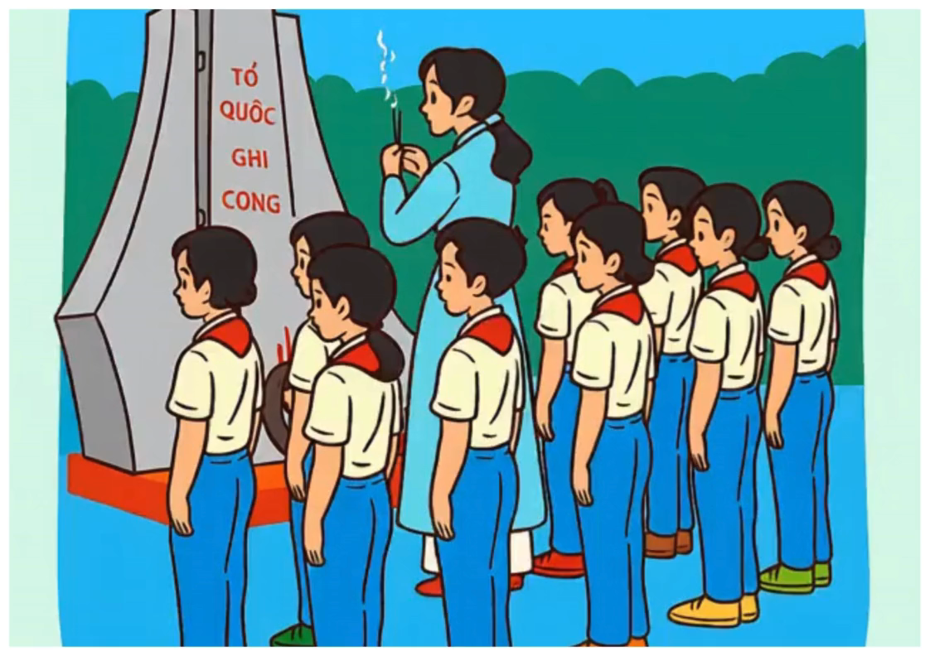
Em hãy đọc các trường hợp dưới đây và trả lời câu hỏi:
b Kỉ niệm ngày Thương binh liệt sĩ 27 tháng 7, giáo viên và học sinh dâng hương lên tượng đài "Tổ quốc ghi công". Thầy trò rưng rưng xúc động nhớ lời Bác Hồ từng nói: "Máu đào của các liệt sĩ đã làm cho lá cờ cách mạng thêm đỏ chói. Sự hi sinh anh dũng của các liệt sĩ đã giúp cho đất nước Việt Nam của chúng ta được nở hoa độc lập, kết quả tự do"

Slide 5
HOẠT ĐỘNG 3: TÌM HIỂU NHỮNG VIỆC CẦN LÀM ĐỂ THỂ HIỆN LÒNG BIẾT ƠN NGƯỜI CÓ CÔNG VỚI QUÊ HƯƠNG, ĐẤT NƯỚC

Slide 6
Em hãy kể những việc làm thể hiện lòng biết ơn người có công với quê hương, đất nước trong các bức tranh trên.

